Slide 1
Modelo evaluación 2
Asignatura: Matemáticas
Profesor: Víctor Chávez Aninat

Slide 2
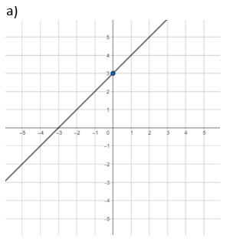
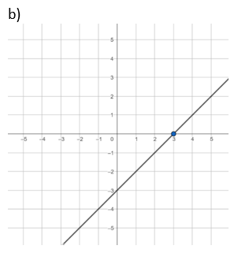
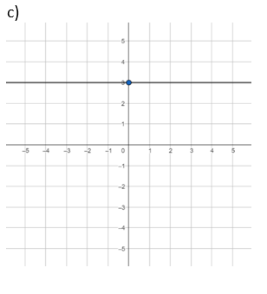
1. ¿Cuál de los siguientes gráficos representa mejor la recta de ecuación $y=x−3$?

Slide 3
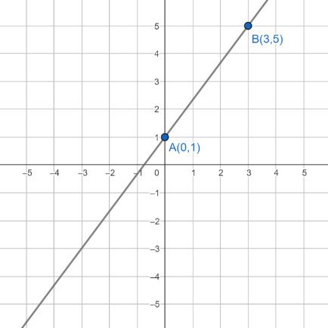
2. ¿Cuál de las siguientes ecuaciones de la recta está asociada a la gráfica?
$y=\frac{5x}{3}+1$
b) $y=x+1$
c) $y=2x+1$
d) $y=\frac{5x}{2}+1$

Slide 4
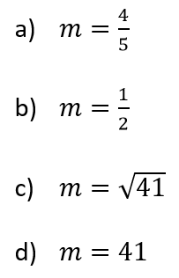
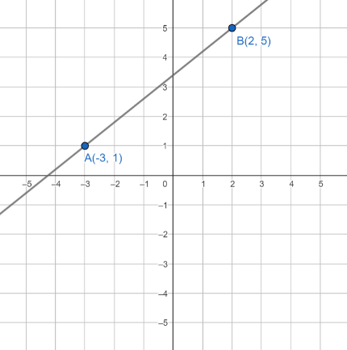
3. ¿Cuál es el valor de la pendiente de la ecuación $y=m∙x+ \frac{7}{2}$ , asociada a la gráfica?

Slide 5
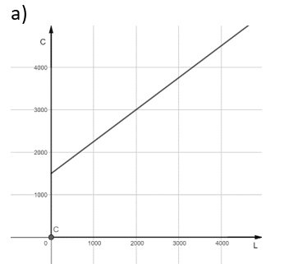
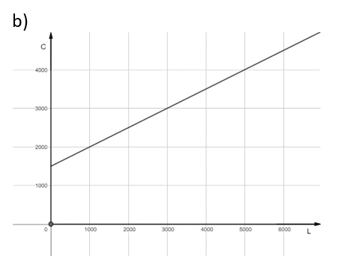
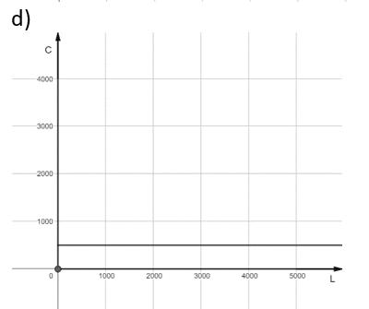
4. ¿Cuál de las siguientes gráficas podría asociarse con un cargo de 750 pesos por metro cubico de agua?

Slide 6
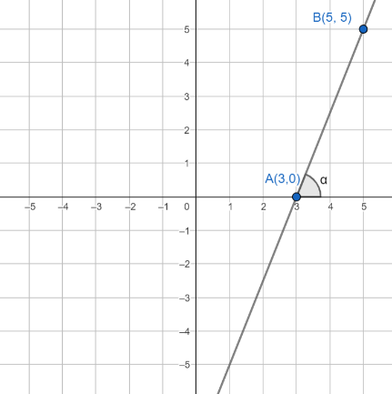
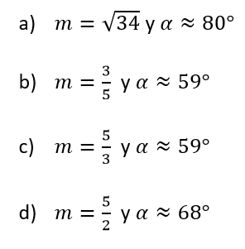
5. La pendiente y ángulo de inclinación ($α$) de la recta que Pasa por los puntos $A$(3,0) y $B(5,5)$, respectivamente son:

Slide 7
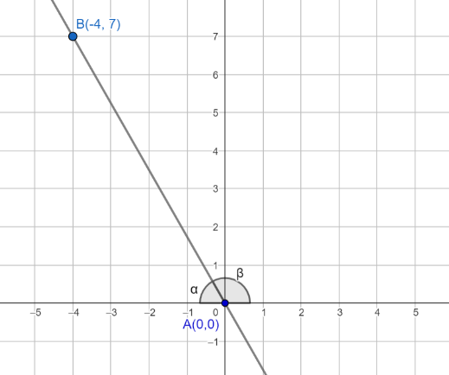
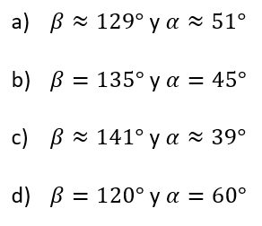
6. El ángulo de inclinación $\left(β\right)$ y su complemento $\left(α\right)$, que representan a la recta que pasa por $A$(0,0) y $B$(-4,5) son:

Slide 8
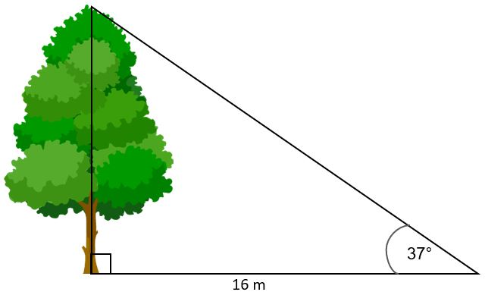
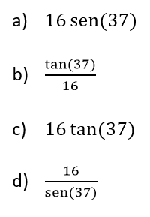
7. La altura del árbol de la figura es:

Slide 9
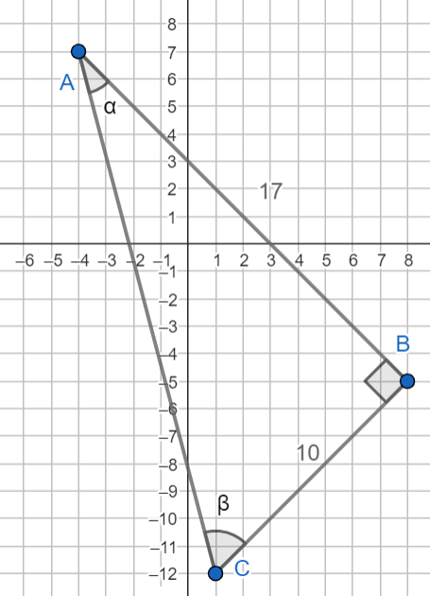
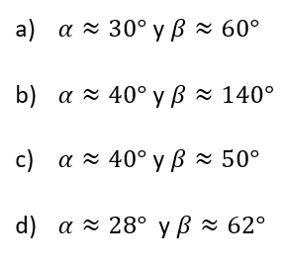
8. Los ángulos interiores $α$ y $β$ de la figura son:

Slide 10
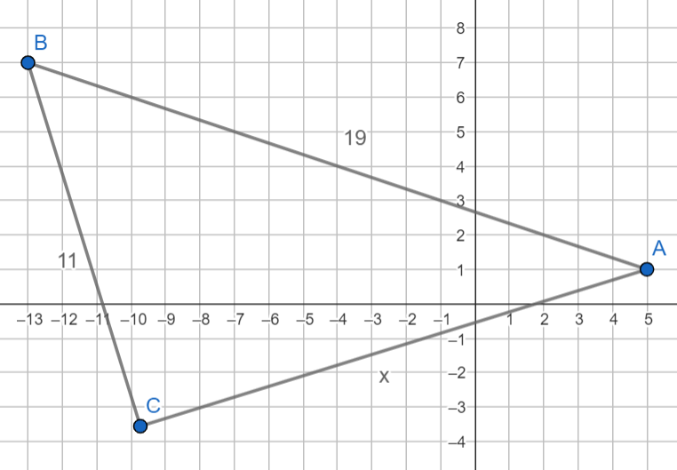
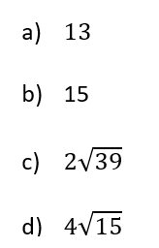
9. El valor de x, correspondiente al segmento $\overline{AC}$ tiene una medida:

Slide 11
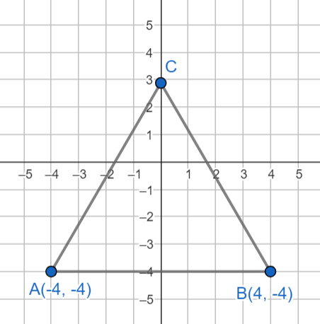
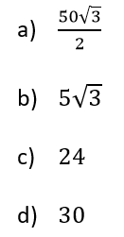
10. El perímetro del triángulo equilátero de base $\overline{AB},$ con $A(−5,−4)$ y $B(5, −4)$, es:

Slide 12
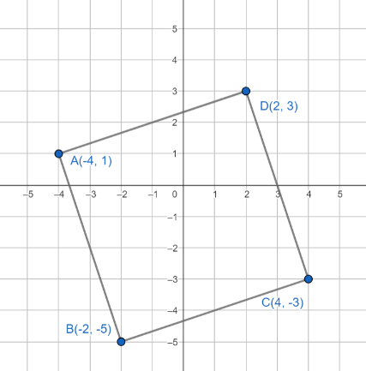
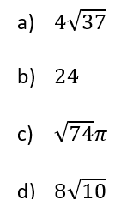
11. El perímetro del cuadrado de vértices $A(−2,−5)$, $B(4, −3)$, $C( 2, 3)$ y $D(−4, 1)$ es:

Slide 13
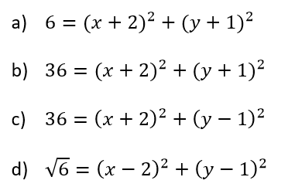
12. ¿Cuál de las siguientes ecuaciones representa la circunferencia de radio 6, centrada en el punto $c\left(−2, 1\right)$?

Slide 14
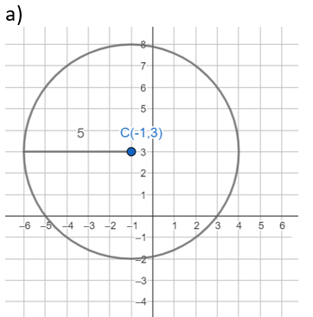
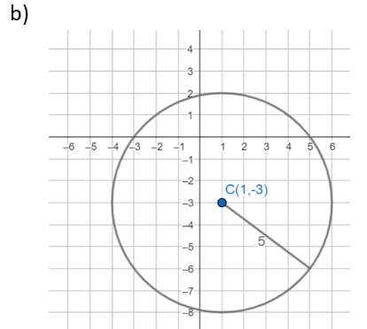
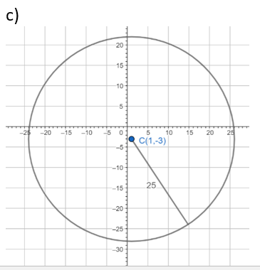
13. La gráfica asociada a la ecuación $25={(x+1)}^{2}+{(y−3)}^{2}$ es:

Slide 15
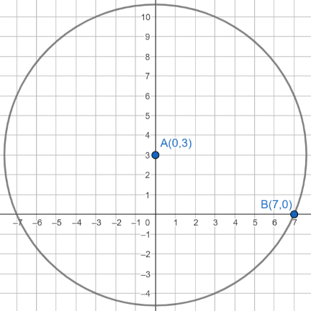
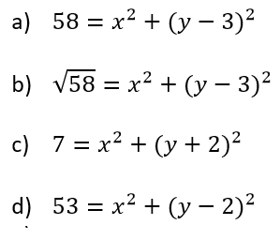
14. La función que representa la circunferencia centrada En $C(0, 3)$ y que pasa por el punto $A(7,0)$ es:

Slide 16
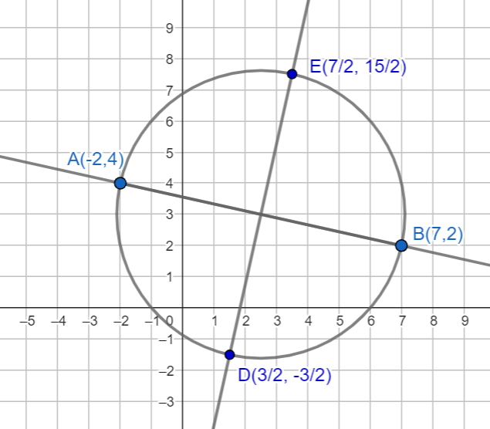
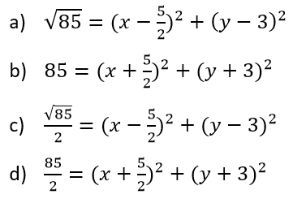
15. ¿Cuál ecuación está asociada a la circunferencia?

Slide 17
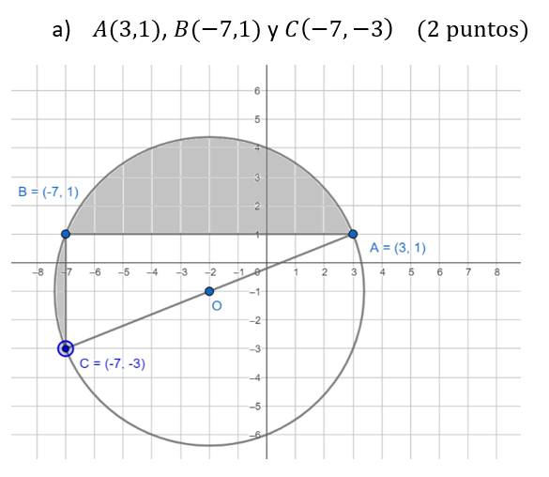
16. Determine el área de las circunferencias de centro O involucradas, y calcule el área de las zonas sombreadas.

Slide 18
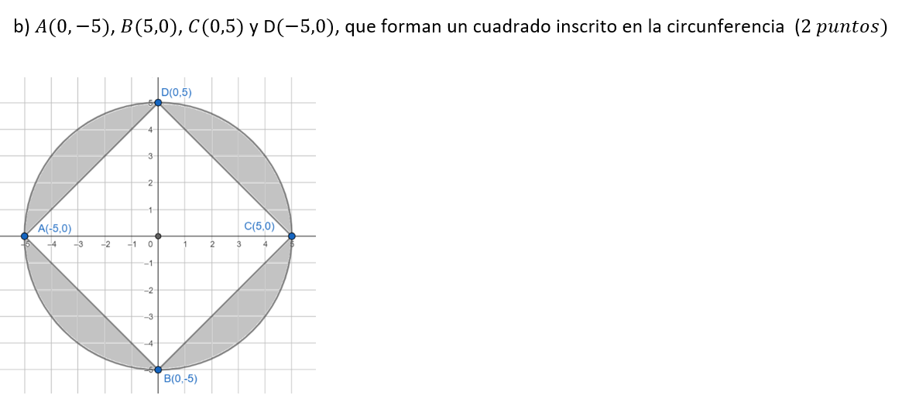
17. Determine el área de las circunferencias de centro O involucradas, y calcule el área de las zonas sombreadas.

Slide 19
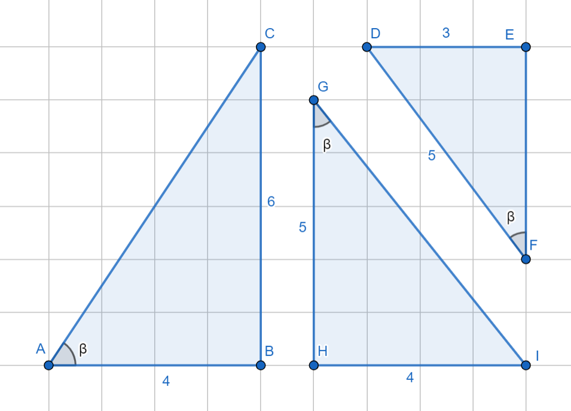
18. Exprese la relación trigonométrica relacionada y determine el ángulo $β$, en los siguientes triángulos $(6 puntos)$

Slide 20
19. Encuentre el radio y las coordenadas del centro de las circunferencias descritas, describa su ecuación de la circunferencia, y grafique la circunferencia en el plano.

